Slide 1


KIRŞEHİR AHİ EVRAN ÜNİVERSİTESİ
Kalite Yönetim Koordinatörlüğü
2026 EFQM MODELİ SAHA HAZIRLIK ÇALIŞMALARI
2026 EFQM Modeli
Saha Hazırlık Çalışmaları
Kriter 4 – Sürdürülebilir Değer Yaratma
Birim Yöneticileri ve Birim 4. Kriter Üyeleri İçin
Öz Değerlendirme Eğitimi
Eğitimi Veren: Prof. Dr. İlkay AÇIKGÖZ ERKAYA
Ahiliğin İzinde Mükemmelliğe Yolculuk

Slide 2
Bilgilendirmenin Amacı ve Beklenen Çıktı
Amaç
Hedef Kitle
Kriter 4 kapsamında birimlerin, üniversite öz değerlendirme raporunu esas alarak kendi değer yaratma yaklaşımını, yayılımını, sonuçlarını ve kanıtlarını hazırlaması
Tüm akademik ve idari birim yöneticileri ile birimlerde görevli Kriter 4 üyeleri.
Birimlerden Beklenenler
Kriter 4 alt başlıklarına göre birim öz değerlendirme tablosu
Üniversite raporundaki kurumsal yaklaşımın birimdeki karşılığı
Birim düzeyinde değer önerisi, değer sunumu ve toplam deneyim örnekleri
Kanıt listesi, güçlü yönler ve iyileştirme alanları
Saha ziyaretinde anlatılacak somut uygulama örnekleri
KAEÜ 2026 EFQM Modeli Saha Hazırlık Çalışmaları
1

Slide 3
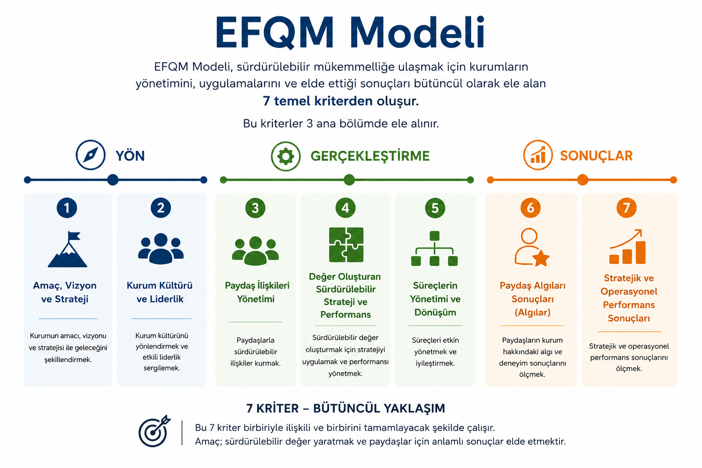
KAEÜ 2026 EFQM Modeli Saha Hazırlık Çalışmaları
1

Slide 4
Kriter 4 Modelde Neyi Sorgular?
Kriter 4, birimin paydaşları için sürdürülebilir değeri nasıl tasarladığını, nasıl duyurduğunu, nasıl sunduğunu ve toplam deneyimi nasıl yönettiğini sorgular.
4.1
4.2
4.3
4.4
Değeri ve nasıl yaratıldığını tanımlar
Değeri iletir ve satar
Değeri sunar
Toplam deneyimi tanımlar ve uygular
EFQM’nin ana beklentisi
Birim açısından ana soru
Faaliyet anlatımı değil; paydaş ihtiyacından başlayan, değer önerisine dönüşen, sahada uygulanan, ölçülen ve iyileştirilen bir yönetim döngüsüdür.
Birimimiz hangi paydaş için hangi değeri yaratıyor; bu değerin sürdürülebilir olduğunu hangi sonuç ve kanıtlarla gösteriyoruz?
KAEÜ 2026 EFQM Modeli Saha Hazırlık Çalışmaları
2

Slide 5
Üniversite Raporundan Birim Raporuna Geçiş
Birim raporu, üniversite yaklaşımının birimdeki somut karşılığını gösterir.
Üniversite Raporundaki Kurumsal Yaklaşım
Birimde Ne Yapılacak?
Değer Tasarım Prosedürü, BKYS, AYDEP, MYS, paydaş yönetimi, stratejik plan ve süreç yapısı
Birim kendi hedef kitlesini, değer önerisini, hizmet/süreçlerini, kanıtlarını ve sonuçlarını gösterecek
Öz değerlendirme cümlesi şu yapıda kurulmalıdır:
“Üniversitenin … yaklaşımı birimimizde … uygulamasıyla yürütülmekte; … verileriyle izlenmekte; … kanıtlarıyla doğrulanmakta ve … iyileştirmeleriyle geliştirilmektedir.”
KAEÜ 2026 EFQM Modeli Saha Hazırlık Çalışmaları
3

Slide 6
Birim Öz Değerlendirmesi: RADAR Mantığı
YAKLAŞIM
YAYILIM
DEĞERLENDİRME
İYİLEŞTİRME
KANIT
Ne amaçla, hangi yöntemle?
Nerede ve kimlerle uygulanıyor?
Hangi veriyle izleniyor?
Sonuçtan sonra ne değişti?
Bunu nasıl doğruluyoruz?
Birimlerde Kriter 4 metni bu döngüyü göstermeli
Yalnızca “faaliyet yaptık” denmemeli; faaliyetin hangi değer önerisine hizmet ettiği açıklanmalı.
Yayılım; bölüm, program, idari alt birim, merkez, öğrenci/çalışan/paydaş düzeyinde gösterilmeli.
Değerlendirme; anket, toplantı, performans göstergesi, MYS/BKYS kaydı, etki analizi veya kıyasla desteklenmeli.
İyileştirme; sonucu görülen somut değişiklikle yazılmalı.
KAEÜ 2026 EFQM Modeli Saha Hazırlık Çalışmaları
4

Slide 7
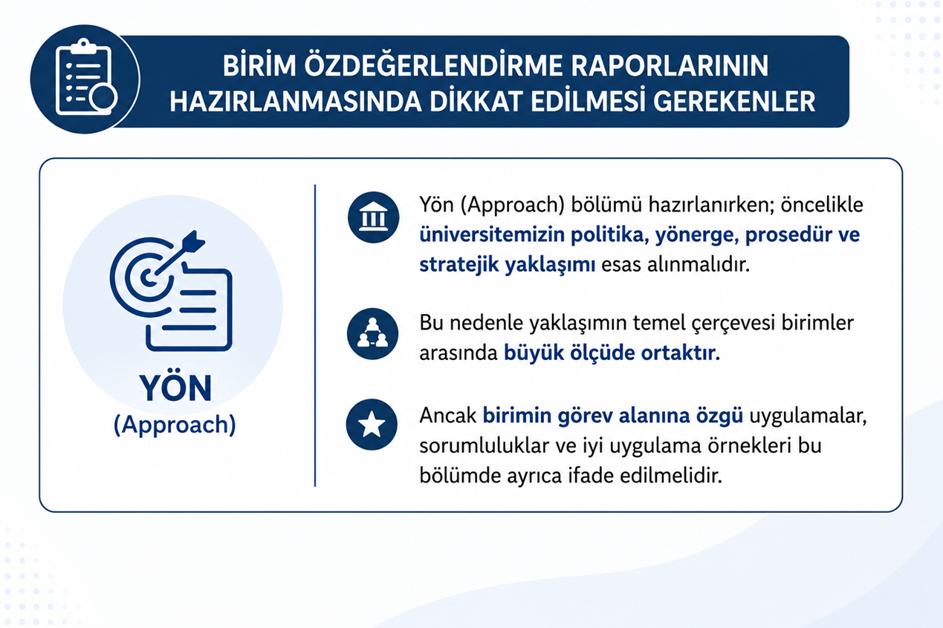

Slide 8
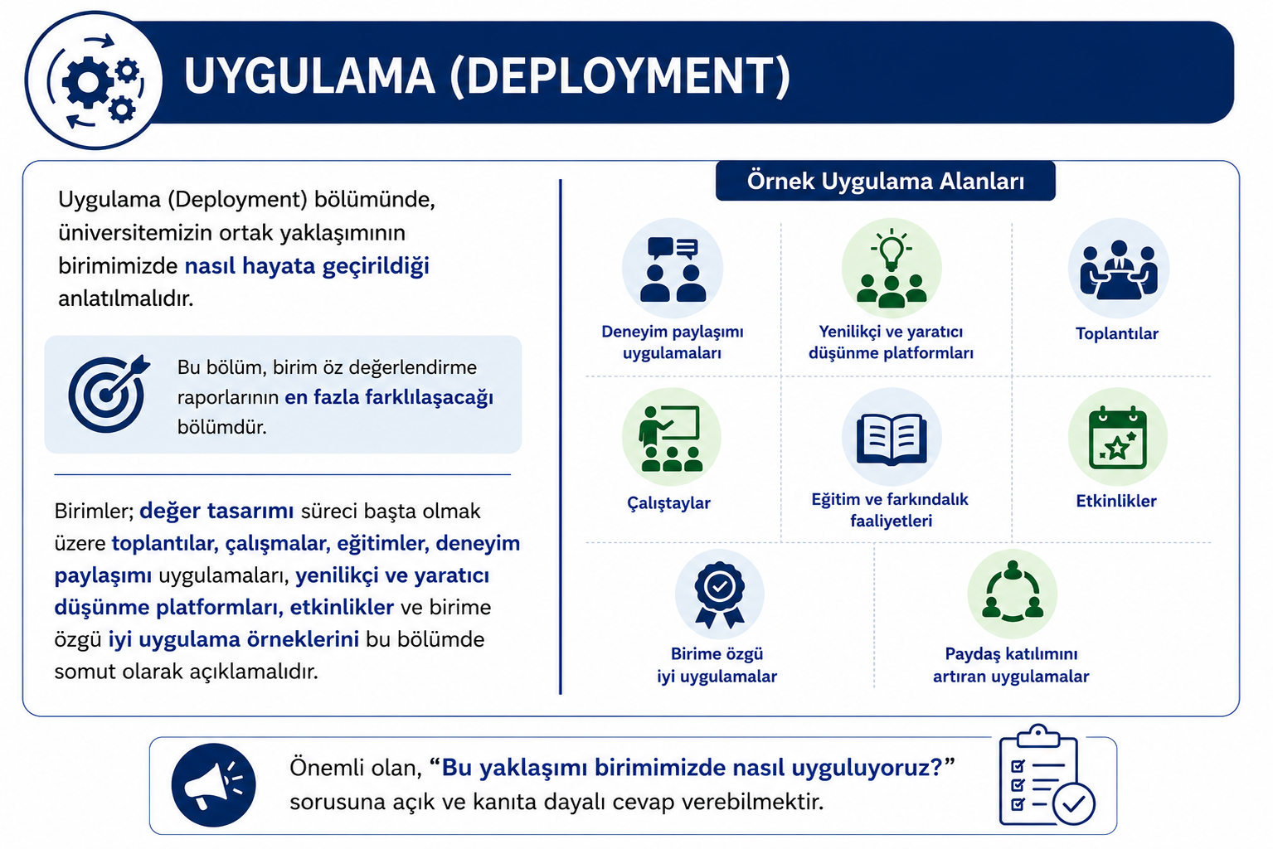

Slide 9
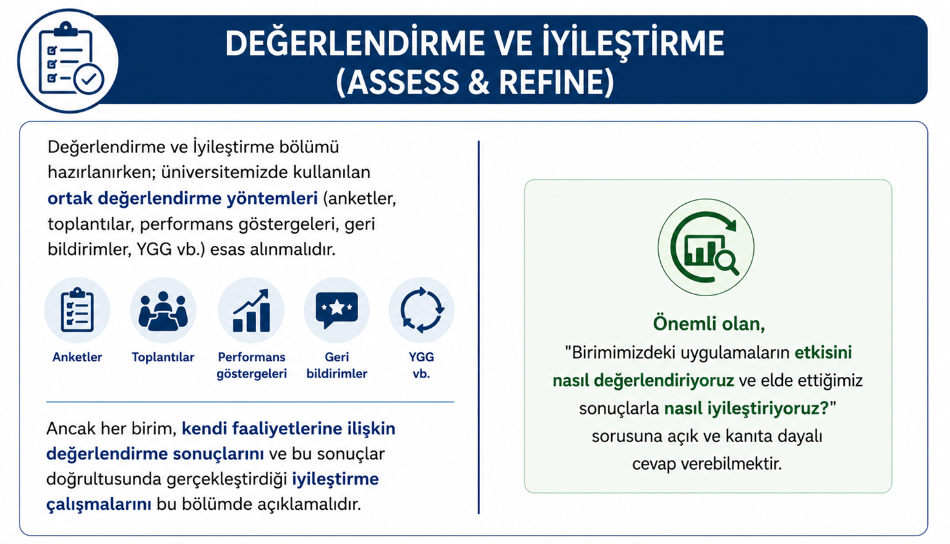

Slide 10
Kriter 4 İçin Birim Değer Haritası
Her birim kendi “değer haritasını” çıkarmalıdır.
1
Paydaş
Öğrenci, çalışan, mezun, toplum, iş/kamu paydaşı, tedarikçi
2
İhtiyaç
Beklenti, sorun, gelişim alanı, stratejik öncelik
3
Değer Önerisi
Birim hangi faydayı sunuyor?
4
Sunum Yolu
Süreç, hizmet, program, proje, etkinlik, dijital sistem
5
Sonuç
Memnuniyet, performans, çıktı, etki, iyileşme
Birimden beklenen kısa çıktı
Birimin en az 3 ana değer önerisini tanımlaması: “kime?”, “hangi değer?”, “nasıl sunuluyor?”, “hangi sonuçla izleniyor?”, “kanıtı ne?”
KAEÜ 2026 EFQM Modeli Saha Hazırlık Çalışmaları
5

Slide 11
4.1 Değeri ve Nasıl Yaratıldığını Tanımlar
Üniversite yaklaşımı
Birimde sorulacak ana soru
KAEÜ’de değer yaratma; AYDEP Eğitim Platformu, BKYS Kurumsal Yönetim Platformu ve Bölgesel Kalkınma Odaklı İhtisaslaşma Platformu üzerine kurulu iş modeliyle bütünleşik yürütülmektedir.
Birimimiz hangi paydaş grubunun hangi ihtiyacını karşılamak için hangi değer önerisini tasarlamıştır?
Birimlerin açıklaması gerekenler
Hedef paydaş segmentleri: öğrenci, mezun, çalışan, toplum, iş/kamu paydaşı, tedarikçi, hizmet alan.
Paydaş ihtiyaçlarını belirleme yöntemi: anket, danışma kurulu, MYS, BKYS, toplantı, odak grup, saha gözlemi.
Değer önerisi: eğitim kalitesi, araştırma çıktısı, toplumsal katkı, bölgesel katkı, dijital hizmet, idari destek.
Sürdürülebilirlik boyutu: sosyal, çevresel, ekonomik ve etik katkı.
Değerin kurum stratejisi ve süreç hiyerarşisiyle ilişkisi.
KAEÜ 2026 EFQM Modeli Saha Hazırlık Çalışmaları
6

Slide 12

4.1 için Birim Kanıt ve Örnekler
Yaklaşım kanıtı
Değer Tasarım Prosedürü, paydaş ilişkileri tablosu, stratejik hedefler, süreç kartları
Yayılım kanıtı
Danışma kurulu kararları, bölüm/program toplantıları, birim komisyonları, protokoller
Değerlendirme kanıtı
Anket analizleri, MYS/BKYS kayıtları, performans göstergeleri, iç değerlendirme raporları
İyileştirme kanıtı
Güncellenen hizmet/program, iyileştirme planı, yeni iş birliği, değiştirilen uygulama
Örnek birim cümlesi
“Birimimiz, paydaş analizleri ve danışma kurulu geri bildirimleri doğrultusunda … değer önerisini geliştirmiş; uygulamayı … süreçlerinde yaygınlaştırmış; sonuçları … göstergesiyle izlemiş ve … iyileştirmesini gerçekleştirmiştir.”
KAEÜ 2026 EFQM Modeli Saha Hazırlık Çalışmaları
7

Slide 13
Kriter 4 Öz Değerlendirme Tablo Formatı
Alt Kriter
Üniversite Yaklaşımı
Birimdeki Karşılığı
Yayılım
Sonuç / Veri
Kanıt
İyileştirme
4.1
Değer tasarımı
Paydaş ihtiyacına göre birim değeri
Bölüm/
program
Memnuniyet / çıktı
Tutanak, BKYS
Yeni uygulama
4.2
Değer iletişimi
Birim değer önerisinin paylaşımı
Web, toplantı
Erişim/etkileşim
Haber, katılım
Mesaj/kanal iyileştirme
4.3
Değer sunumu
Hizmet/program/proje uygulanması
Tüm ilgili süreçler
Performans
Kayıt, rapor
Süreç iyileştirme
4.4
Toplam deneyim
Paydaş yolculuğu ve geri bildirim
Temas noktaları
Algı/eğilim
Anket, MYS
Deneyim iyileştirme
Bu format, her birim tarafından kendi uygulama ve kanıtlarıyla doldurulacaktır.
Kritik uyarı
Kanıt sütununda yalnızca gerçekten erişilebilir, doğrulanabilir ve ilgili uygulamayı destekleyen kanıtlar yazılmalıdır.
KAEÜ 2026 EFQM Modeli Saha Hazırlık Çalışmaları
14

Slide 14
Kriter 4 Öz Değerlendirme Tablo Formatı
Bu format, her birim tarafından kendi uygulama ve kanıtlarıyla doldurulacaktır.

Slide 15
4.2 Değeri İletir ve Satar
Bu alt başlıkta amaç, birimin değer önerisini hedef paydaşlara doğru, tutarlı ve etkili biçimde anlatmasıdır.
Üniversite düzeyi
Birim düzeyi
Kurumsal değer önerisi; Ahilik, kalite güvencesi, BKYS, AYDEP, bölgesel kalkınma, akreditasyonlar, ödüller, toplumsal katkı ve dijital dönüşüm diliyle paydaşlara aktarılır.
Birim; eğitim, araştırma, hizmet, danışmanlık, toplumsal katkı veya idari destek değerini hedef paydaşına hangi kanallarla anlattığını göstermelidir.
Birimlerin açıklaması gerekenler
Hedef paydaşlar için farklılaştırılmış mesaj: aday öğrenci, öğrenci, mezun, işveren, toplum, kamu kurumu.
İletişim kanalları: web sayfası, sosyal medya, tanıtım günleri, duyurular, toplantılar, protokoller, saha etkinlikleri.
Marka ve kurumsal imajla uyum: Ahilik, kalite, sürdürülebilirlik, erişilebilirlik, güven ve katılımcılık.
Paydaşların karar vermeden önce ve sonra aldığı destek mekanizmaları.
İletişimin etkililiğinin nasıl ölçüldüğü ve iyileştirildiği.
KAEÜ 2026 EFQM Modeli Saha Hazırlık Çalışmaları
8

Slide 16
4.2 İçin İletişim ve Kanıt Haritası
Web / Sosyal Medya
Toplantı / Çalıştay
Danışma Kurulu
Tanıtım / Etkinlik
Protokol / İş Birliği
duyuru, haber, tanıtım
paydaş bilgilendirme
beklenti ve geri bildirim
aday, toplum, mezun
ortak değer anlatımı
Kanıt hazırlarken unutulmamalı
İletişim kanalı tek başına kanıt değildir; mesajın kime ulaştığı ve nasıl değerlendirildiği de gösterilmelidir.
Web haberi, sosyal medya paylaşımı, katılım listesi, toplantı tutanağı, geri bildirim, anket sonucu ve iyileştirme kararı birlikte anlamlıdır.
Birimler, değer önerisini anlatırken kurumsal dil birliğine dikkat etmelidir: Ahilik, kalite, sürdürülebilirlik, paydaş odaklılık ve kanıt temelli yönetim.
Örnek ölçüm: iletişim kanallarının etkililiği, öğrenci/dış paydaş memnuniyeti, katılımcı geri bildirimi, etkileşim sayısı, başvuru/katılım artışı.
KAEÜ 2026 EFQM Modeli Saha Hazırlık Çalışmaları
9

Slide 17
4.3 Değeri Sunar
Ana beklenti
Üniversite bağlamı
Birim, tanımladığı değer önerisini etkili, verimli, erişilebilir, esnek ve sürdürülebilir biçimde sunmalıdır.
KAEÜ’de değer sunumu; eğitim, araştırma, toplumsal katkı, bölgesel kalkınma, dijital eğitim ve dijital kalite yönetim sistemleriyle bütünleşmektedir.
Birimlerin açıklaması gereken değer sunum alanları
Eğitim-öğretim: program, ders, uygulama, danışmanlık, staj/klinik/atölye/laboratuvar süreçleri.
Araştırma ve yenilik: proje, yayın, uygulamaya dönük çıktı, danışmanlık, merkez faaliyetleri.
Toplumsal katkı: sosyal sorumluluk, yaşam boyu öğrenme, sağlık/çevre/kültür farkındalık çalışmaları.
İdari hizmetler: öğrenci, çalışan ve dış paydaşlara sunulan destek hizmetleri.
Dijital sistemler: BKYS, AYDEP, MYS, AYS, UNİS ve ilgili kurumsal uygulamaların kullanımı.
Birim, “değer sunuyoruz” demek yerine; değer sunum sürecini, sorumlusunu, yayılımını, sonuçlarını ve iyileştirmesini göstermelidir.
KAEÜ 2026 EFQM Modeli Saha Hazırlık Çalışmaları
10

Slide 18
4.3 İçin Değer Sunum Platformları ve Birim Karşılıkları
AYDEP Eğitim Platformu
Ders, ölçme-değerlendirme, yeterlik temelli öğrenme, öğrenci izleme
BKYS Kurumsal Yönetim Platformu
Süreç, faaliyet, risk, performans, iyileştirme ve kanıt yönetimi
Bölgesel Kalkınma Platformu
Tarım, jeotermal, sağlık, teknoloji, toplum ve dış paydaş iş birlikleri
MYS / AYS / UNİS
Geri bildirim, algı sonuçları, akademik performans, içgörü ve raporlama
Birim raporunda istenecek bağlantı
“Birimimiz, üniversitenin … platformunu … sürecinde kullanmakta; bu kullanım … paydaş grubuna … değerini sunmaktadır.”
KAEÜ 2026 EFQM Modeli Saha Hazırlık Çalışmaları
11

Slide 19
4.4 Toplam Deneyimi Tanımlar ve Uygular
Toplam deneyim; paydaşın birimle ilk temasından hizmet sonrasındaki geri bildirime kadar yaşadığı bütün yolculuktur.
Öncesi
Sırası
Sonrası
bilgilendirme, erişim, tercih
hizmet, uygulama, destek
geri bildirim, izleme, iyileştirme
Birimlerin açıklaması gerekenler
Paydaş yolculuğu: aday öğrenci, kayıtlı öğrenci, mezun, çalışan, dış paydaş, toplum veya hizmet alan için temas noktaları.
Deneyim ölçümü: anket, görüşme, danışma kurulu, MYS, etkinlik değerlendirme, memnuniyet/şikâyet/öneri verileri.
Deneyimi iyileştirme: erişilebilirlik, bilgilendirme, süreç sadeleştirme, destek hizmeti, fiziki/dijital iyileştirme.
Deneyim sonuçları: yıllara göre eğilim, hedef, kıyas, memnuniyet ve iyileştirme etkisi.
KAEÜ 2026 EFQM Modeli Saha Hazırlık Çalışmaları
12

Slide 20
Kriter 4.4 İçin Örnek Birim Uygulama Alanları
Akademik Birimler
Program tasarımı, danışmanlık, uygulamalı eğitim, mezun/işveren geri bildirimi, akreditasyon, araştırma-toplum bağlantısı
İdari Birimler
Öğrenci/çalışan hizmetleri, erişilebilirlik, süreç kolaylaştırma, destek hizmeti kalitesi, dijital hizmet sunumu
Uygulama ve Araştırma Merkezleri
Araştırma çıktısının topluma/iş dünyasına aktarılması, eğitim, danışmanlık, hizmet ve proje değeri
Koordinatörlükler
Kurumsal yaklaşım geliştirme, birim yayılımı, süreç rehberliği, izleme, raporlama ve iyileştirme
Ortak kural
Her birim kendi faaliyet alanına göre değer üretir; ancak tüm birimler aynı mantığı kullanır: hedef paydaş → değer önerisi → değer sunumu → deneyim → sonuç → iyileştirme.
KAEÜ 2026 EFQM Modeli Saha Hazırlık Çalışmaları
13

Slide 21
Kanıtların Hazırlanması: Doğru Kanıt, Doğru Bağlantı
1
Yaklaşım
prosedür, yönerge, plan, politika, süreç kartı
2
Yayılım
toplantı tutanağı, katılım listesi, uygulama örneği, sistem kaydı
3
Değerlendirme
anket analizi, performans raporu, YGG, iç değerlendirme, komisyon kararı
4
İyileştirme
BKYS iyileştirme planı, güncellenen süreç, yeni karar, düzeltici faaliyet
5
Sonuç
eğilim tablosu, hedef gerçekleşmesi, kıyas, etki analizi, memnuniyet sonucu
Kanıt kontrol sorusu
Bu belge gerçekten söylediğim uygulamayı gösteriyor mu? Uygulamanın birimde yapıldığını, izlendiğini ve iyileştirildiğini doğruluyor mu?
KAEÜ 2026 EFQM Modeli Saha Hazırlık Çalışmaları
15

Slide 22
Birimlerde Çalışma Yöntemi
1. Kriter 4 alt başlıkları okunur
2. Üniversite raporundaki kurumsal yaklaşım incelenir
3. Birimdeki uygulama ve paydaşlar belirlenir
4. Kanıtlar doğrulanır ve sınıflandırılır
5. Güçlü yön ve iyileştirme alanı yazılır
6. Birim içinde yayılım ve prova yapılır
Birim yöneticisinin rolü
Çalışmayı yalnızca kalite koordinatörüne bırakmamak; bölüm/program/idari alt birimlerin katılımını sağlamak, kanıtların doğruluğunu teyit etmek ve saha ziyaretinde anlatılacak örnekleri netleştirmek.
KAEÜ 2026 EFQM Modeli Saha Hazırlık Çalışmaları
16

Slide 23
Kriter 4 İçin Saha Ziyareti Örnek Soruları
4.1
Birim olarak hangi paydaşlarınız için hangi değeri yaratıyorsunuz? Bunu nasıl belirlediniz?
4.2
Bu değeri hedef paydaşlarınıza hangi kanallarla anlatıyorsunuz? Etkililiğini nasıl ölçüyorsunuz?
4.3
Tanımladığınız değer birimde hangi süreçler aracılığıyla sunuluyor? Yayılımı nasıl gösterirsiniz?
4.4
Paydaşlarınızın toplam deneyimini nasıl izliyor, değerlendiriyor ve iyileştiriyorsunuz?
Kanıt
Anlattığınız uygulamayı hangi kayıt, rapor, sistem çıktısı veya sonuçla doğrulayabilirsiniz?
Cevap verme ilkesi
Kısa cevap + somut uygulama + sonuç/veri + kanıt. Ezber metin yerine birimde gerçekten yürüyen uygulama anlatılmalıdır.
KAEÜ 2026 EFQM Modeli Saha Hazırlık Çalışmaları
17

Slide 24
Saha Hazırlık Kontrol Listesi
Kriter 4 öz değerlendirme tablosu tamamlandı
Paydaş deneyimi ve sonuç verileri hazırlandı
4.1–4.4 için birim uygulamaları yazıldı
Birim içinde bilgilendirme/yayılım toplantısı yapıldı
Kanıtlar doğrulandı ve erişilebilir hale getirildi
Saha ziyaretinde konuşacak kişiler belirlendi
Güçlü yönler ve iyileştirme alanları belirlendi
Kısa soru-cevap provası yapıldı
Hedef: Her birimin Kriter 4 kapsamında kendi değer yaratma hikâyesini kanıtlarıyla anlatabilmesi.
KAEÜ 2026 EFQM Modeli Saha Hazırlık Çalışmaları
18

Slide 25
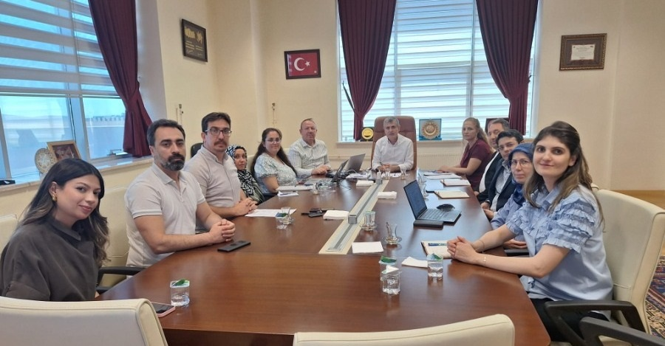
KRİTER 4 EKİBİ
Alt Ölçüt | Sorumlu Kriter Üyeleri
4.1 Değeri ve Nasıl Yaratıldığını Tanımlar | İlkay AÇIKGÖZ ERKAYA Begüm GÜLER
4.2 Değeri İletir ve Satar | Ayşegül TURAN Reyhan YURT
4.3 Değeri Sunar | Furkan BİRDAL Müjdat ÖZTÜRK Büşra DURMAZ
4.4 Toplam Deneyimi Tanımlar ve Uygular | Gökhan FİLİK Ömer ERTUĞRUL Tuba ÇELİKER

Slide 26
Teşekkür Ederim
Prof. Dr. İlkay AÇIKGÖZ ERKAYA
Kriter 4 – Sürdürülebilir Değer Yaratma
Birim Öz Değerlendirme Eğitimi
Kalitede ödül bir hedef değil, sürekli gelişim yolculuğudur.

